Slide 1
Révision des VOIC
PAFIT 2028-2033

Slide 2
VOIC Qualité visuelle des paysages

Slide 3
VALEUR
Qualité visuelle des paysages
OBJECTIF
Assurer le maintien de la qualité visuelle des paysages en milieu forestier
INDICATEUR | CIBLE | ÉCHELLE
1. Taux de respect des modalités prévues au Guide régional sur le maintien de la qualité visuelle des paysages lors d’interventions forestières | 100 % | Unité d’aménagement UA
2. Ratio, exprimé en pourcentage, de la superficie de la forêt productive de moins de 7 m de hauteur du COS qui n’est pas sous l’influence d’un bloc de forêt résiduelle d’une superficie égale ou supérieure à 5 ha, considérant un rayon d’influence de 600 m et de 900 m, sur la superficie totale du COS | Moins de 20 % pour le rayon d’influence de 600 m; moins de 2 % pour le rayon d’influence de 900 m | Compartiment d’organisation spatiale COS
La grande majorité de la superficie de chaque COS est sous l’influence d’un bloc de forêt résiduelle.

Slide 4
Indicateur 1 : Taux de respect des modalités prévues au Guide
L’indicateur est mesuré pour l’ensemble des paysages des secteurs d’intérêt
Taille maximale des coupes de régénération d’un seul tenant selon les plans de visibilité
Proportion maximale des coupes de régénération selon les plans de visibilité
Ces seuils varient selon le plans d’encadrement (distance) et le type d’élément paysager (route, lac, sentier, rivière à saumon, etc.).
Par exemple :

Slide 5
Indicateur 1 : Taux de respect des modalités prévues au Guide
Aucune intervention de récolte dans les pente de plus de 40 %
S’assurer de la remise en production des sentiers de débardage par le reboisement ou par une régénération naturelle
Éviter de laisser des bandes séparatrices le long de la crête ou d'y localiser une bordure forêt-parterre de coupe. Éviter les bordures de coupe rectilignes, suivre les contours naturels des peuplements (vient du guide des saines pratiques en pentes)
Sur les sols fragiles (c.-à-d. les sols minces et les terrains humides susceptibles à l’orniérage), privilégier les interventions en hiver

Slide 6
Indicateur 2 : 600-900
Déjà intégré à la nouvelle dérogation COS. Proposition de conserver l’indicateur.
Vise à atténuer l’impact visuel des grandes coupes et à favoriser la création de coupes de forme allongée

Slide 7
Autres précisions
Il est possible de convenir d’ententes et de mesures d’harmonisation additionnelles sur la protection des paysages lors des consultations sur le PAFIO.
Autre mesure permettant de répondre à l’enjeu : coupe à rétention variable et coupe partielle :
20 % de la superficie en coupe totale comprend une rétention de legs biologiques représentatifs du peuplement traité.
Ces legs doivent représenter en moyenne 5 % du volume marchand du peuplement avant coupe et sont le plus souvent conservés sous forme de bouquets.
Ce type de rétention devrait être conservé en priorité dans les très grandes coupes.

Slide 8
VOIC Connectivité entre les grands pôles de conservation

Slide 9
VALEUR
Connectivité entre les grands pôles de conservation
OBJECTIF
Assurer la connectivité entre les grands pôles de conservation
INDICATEUR | CIBLE | ÉCHELLE
Pourcentage de grands pôles de conservation identifiés connectés. | 100 % | Région

Slide 10
Résumé de la fiche
4 grands pôles de conservation ciblés :
Le Parc national de la Gaspésie;
Le Parc national Forillon;
La Réserve écologique de la Grande-Rivière;
La Réserve de biodiversité du Karst de Saint-Elzéar.

Slide 11
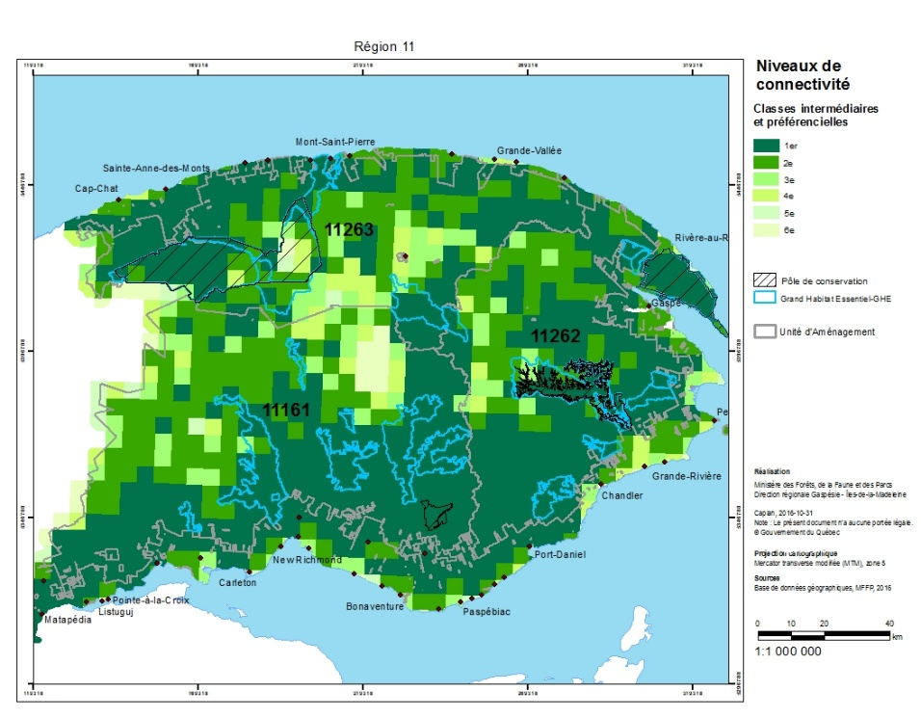
Analyse de percolation
Cette approche examine comment la connectivité est rompue à l’intérieur de la structure spatiale.
La percolation détermine à quel point deux parcelles contiguës sont connectées. Pour un paysage donné, on dira qu’il « percole » si la composante étudiée est capable de traverser le paysage d’une aire de conservation à l’autre.
Cette capacité de traverser le paysage ne dépend pas seulement de la distribution des parcelles, mais aussi de la capacité de la composante ou du processus à « sauter » d’une parcelle à l’autre et à traverser la matrice.
Il est important de connaître ce qui régit les déplacements des composantes ou des processus dans un paysage. À cet égard, le document cité précédemment contient une brève revue de la littérature qui viendra justifier les hypothèses soutenues dans l’analyse.

Slide 12
Analyse de percolation
Il faut prendre en compte que la connectivité ne mesure que la possibilité des déplacements dans un paysage.
Elle ne nous informe pas si cela est suffisant pour maintenir une composante donnée.
Pour ce faire, il faut utiliser d’autres mesures, tel que pris en compte par le biais des indicateurs proposés dans les fiches concernant les enjeux écologiques (particulièrement celle sur l’organisation spatiale), fauniques ou autres.

